Slide 1
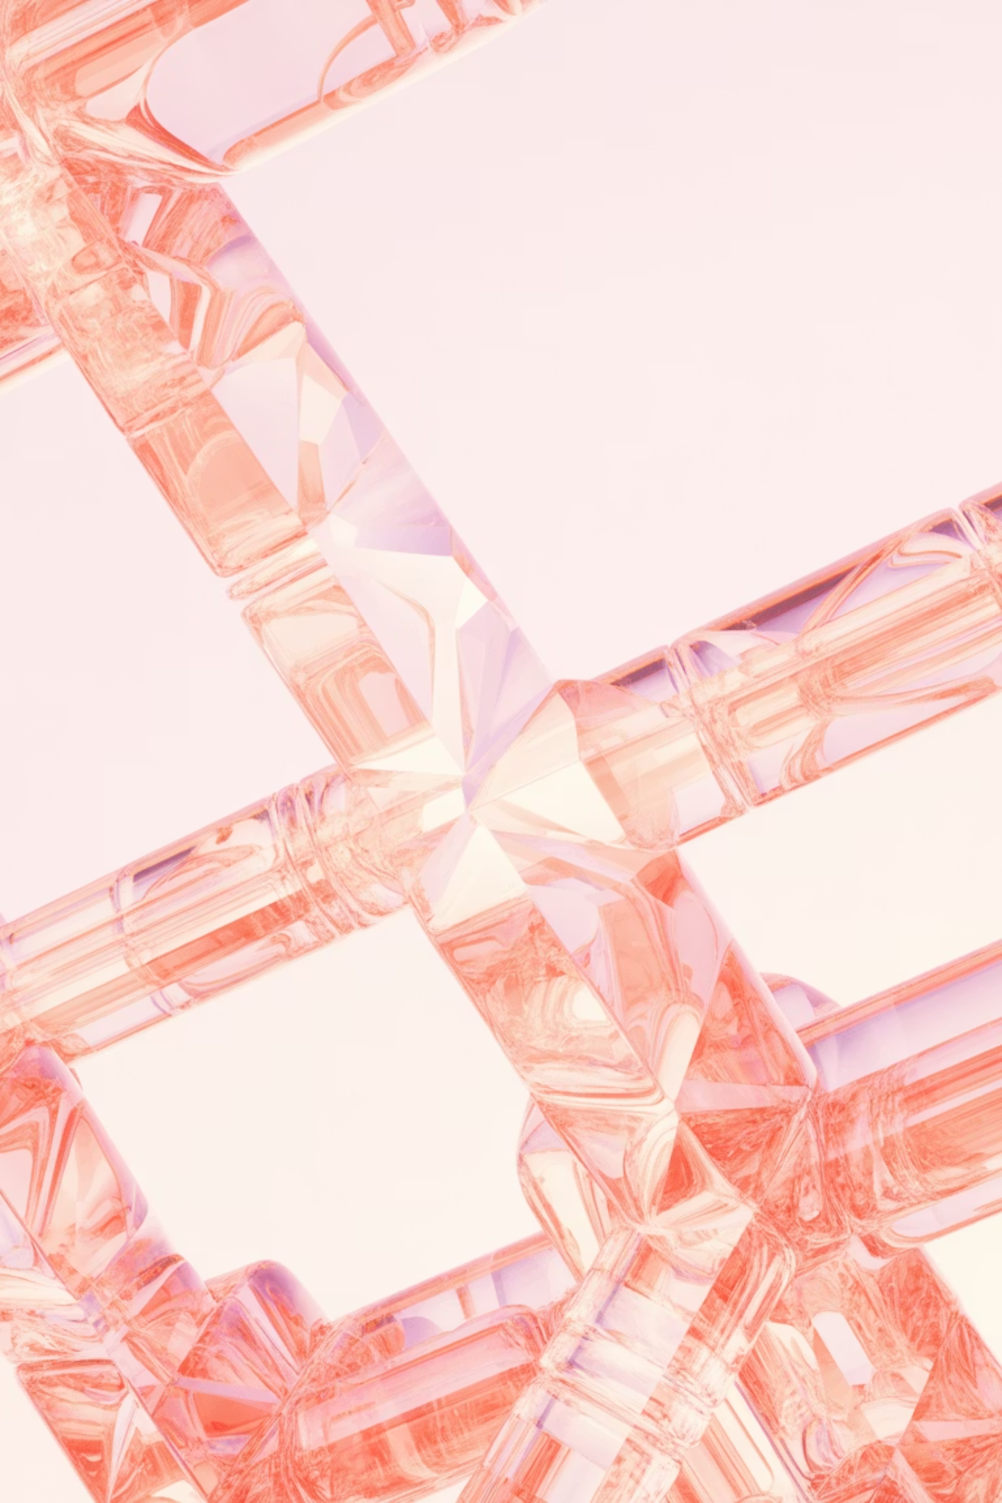
Кристалл және кристалл емес заттар
Газдардың молекулалық-кинетикалық теориясы негізінде қатты заттардың құрылымын зерттеу

Slide 2
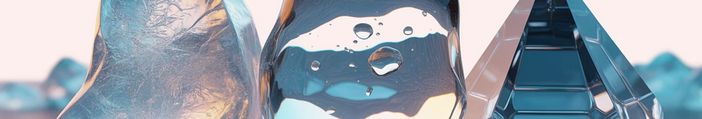
Біздің айналамыздағы заттар
Табиғатта кездесетін заттардың молекулалық құрылымы әртүрлі болады. Мұз, әйнек, тұз – барлығы қатты заттар, бірақ олардың ішкі құрылымы бір-біріне мүлдем ұқсамайды. Бүгін біз осы айырмашылықтарды молекулалық-кинетикалық теория тұрғысынан зерттейміз.
Мұз
Әйнек
Тұз
Кристалл құрылымы бар табиғи зат. Молекулалары ретті орналасқан.
Аморфты заттың мысалы. Молекулалары реттілік көрсетпейді.
Кристалл торы бар, геометриялық пішінге ие зат.

Slide 3
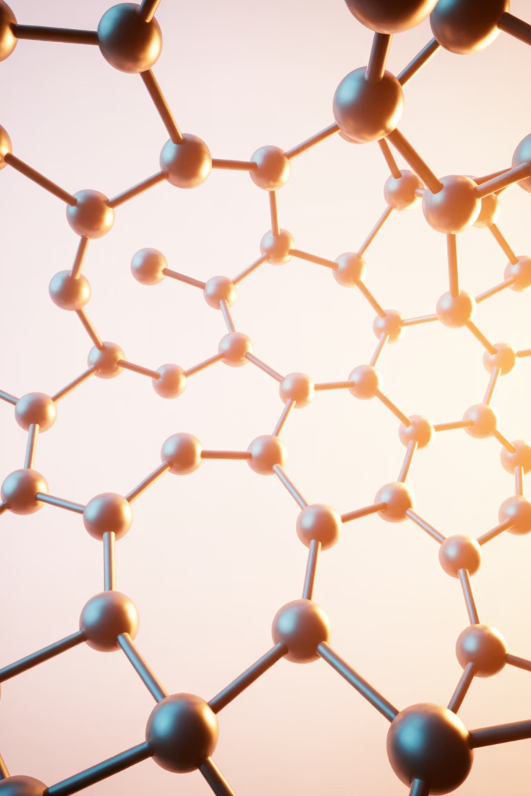

Кристалл заттардың құрылымы
Кристалл заттар – бұл атомдары, иондары немесе молекулалары қатаң геометриялық ретпен орналасқан қатты денелер. Олардың негізгі ерекшелігі – кристалдық тор деп аталатын үш өлшемді периодты құрылым.
Ретті орналасу
Анықталған пішін
Бөлшектер үш өлшемді кеңістікте қатаң тәртіппен орналасады
Кристалдар белгілі бір геометриялық пішінге ие болады
Балқу температурасы
Нақты және тұрақты балқу температурасы бар
Мысалдар: мұз, тұз, металдар, қант, алмаз, кварц.

Slide 4
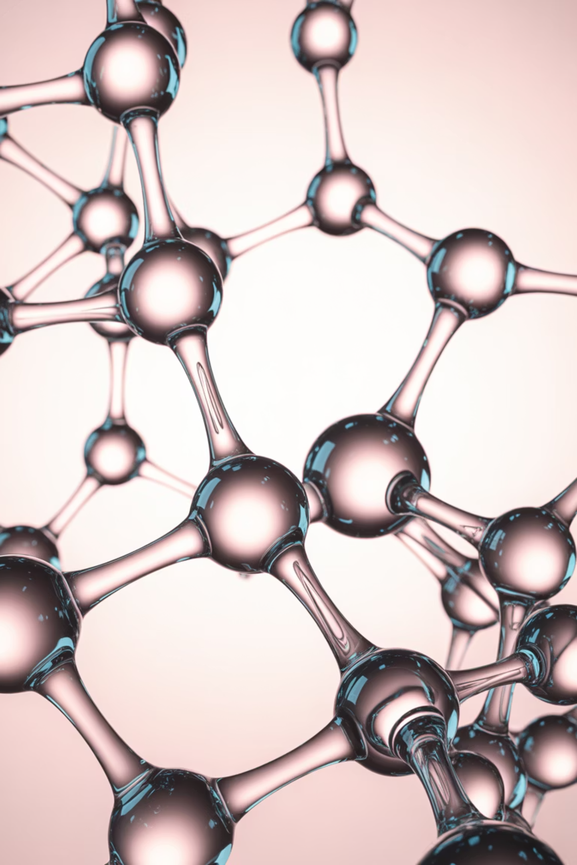
Аморфты (кристалл емес) заттар
Аморфты заттар – молекулалық құрылымы кристалл заттардан айтарлықтай ерекшеленетін қатты денелер. Олардың бөлшектері кристалдық тор түзбейді, керісінше ретсіз орналасады. Бұл олардың физикалық қасиеттеріне түбегейлі әсер етеді.
Ретсіз құрылым
Анықталмаған пішін
Молекулалар хаотикалық орналасқан, кристалдық тор жоқ
Белгілі бір геометриялық пішіні болмайды
Біртіндеп балқу
Нақты балқу температурасы жоқ, температура аралығында жұмсарады
Мысалдар: әйнек, шайыр, пластмасса, каучук, янтарь.

Slide 5
Кристалл және аморфты заттарды салыстыру
Қасиеті
Кристалл заттар
Аморфты заттар
Молекулалық құрылым
Ретті, периодты кристалдық тор
Ретсіз, хаотикалық орналасу
Балқу температурасы
Нақты және тұрақты
Температура аралығында біртіндеп жұмсарады
Пішіні
Анықталған геометриялық пішін
Белгісіз пішін
Қасиеттердің анизотропиясы
Әр бағытта әртүрлі қасиеттер
Барлық бағытта бірдей (изотроптық)
Уақыт бойынша тұрақтылық
Тұрақты құрылым
Баяу кристалданып кете алады
Бұл айырмашылықтар заттардың молекулалық деңгейдегі құрылымынан туындайды және олардың макроскопиялық қасиеттеріне тікелей әсер етеді.

Slide 6
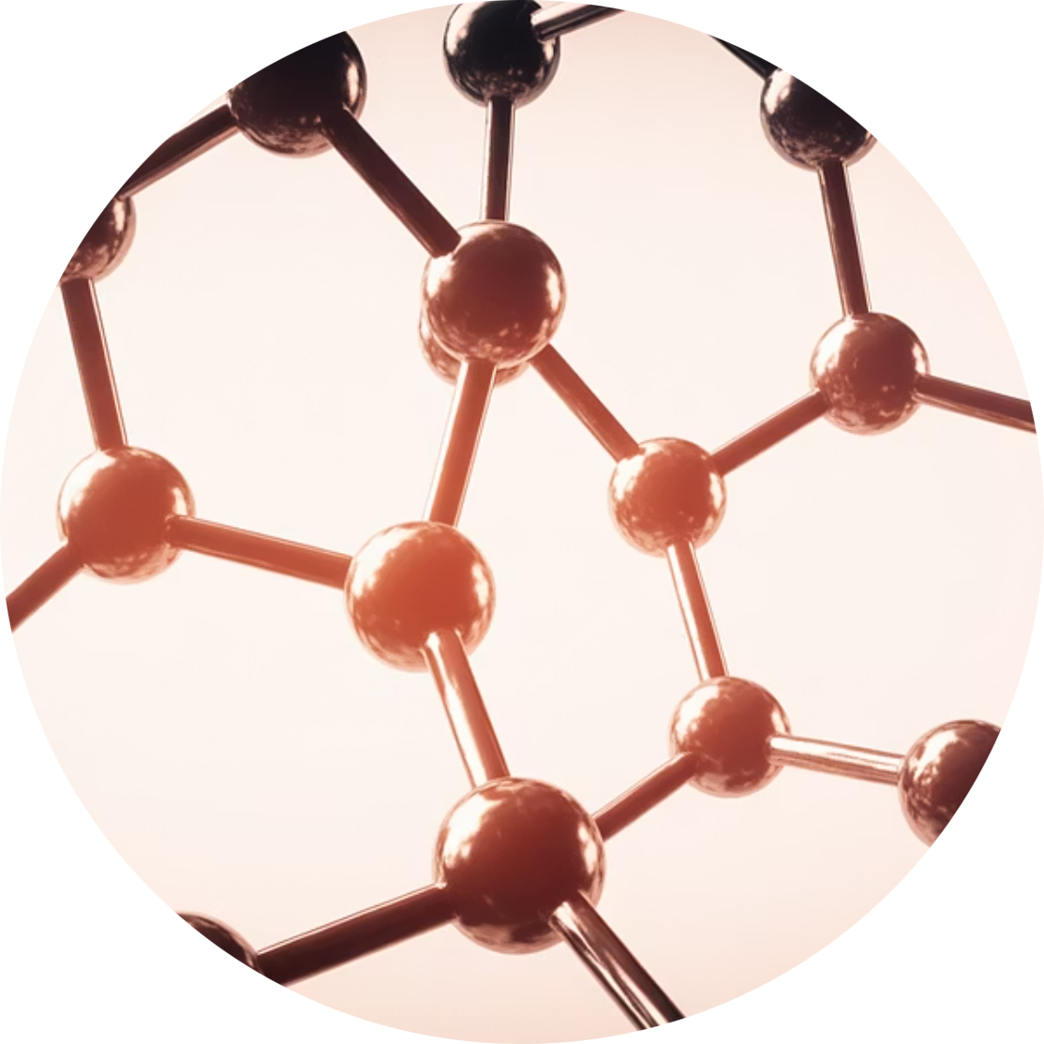
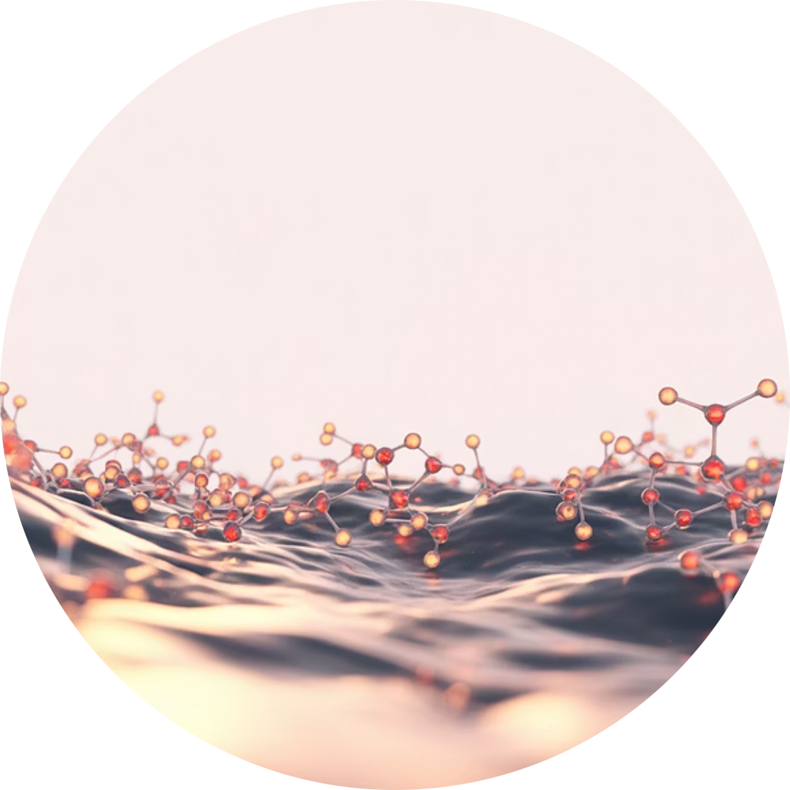
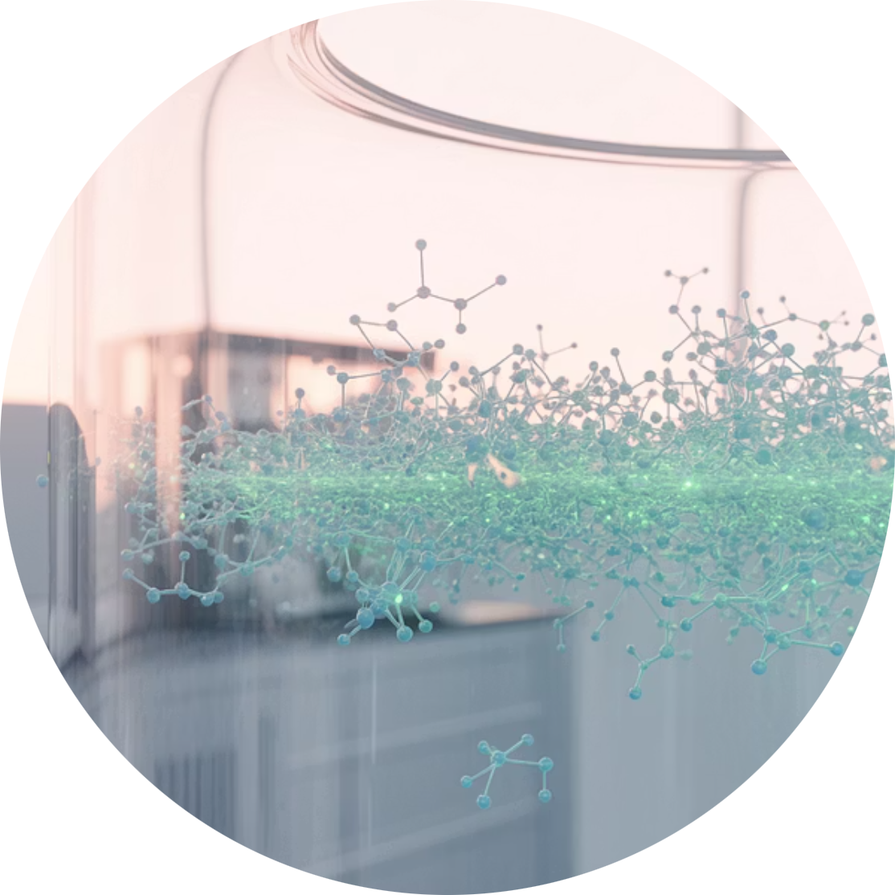
Молекулалық-кинетикалық теория және заттың күйлері
Молекулалық-кинетикалық теория (МКТ) заттың түрлі күйлерін бөлшектердің қозғалысы мен өзара әсерлесуі арқылы түсіндіреді. Әр күйде молекулалардың орналасуы, қозғалысы және өзара байланысы әртүрлі болады.
Қатты күй
Сұйық күй
Газ күйі
Молекулалар тығыз орналасқан, тербеліс қозғалысы жасайды, өзара байланыс күшті
Молекулалар жылжымалы, орташа байланыс күші, ағымдылық қасиеті бар
Молекулалар еркін қозғалады, өзара байланыс әлсіз, кеңістікті толтырады

Slide 7
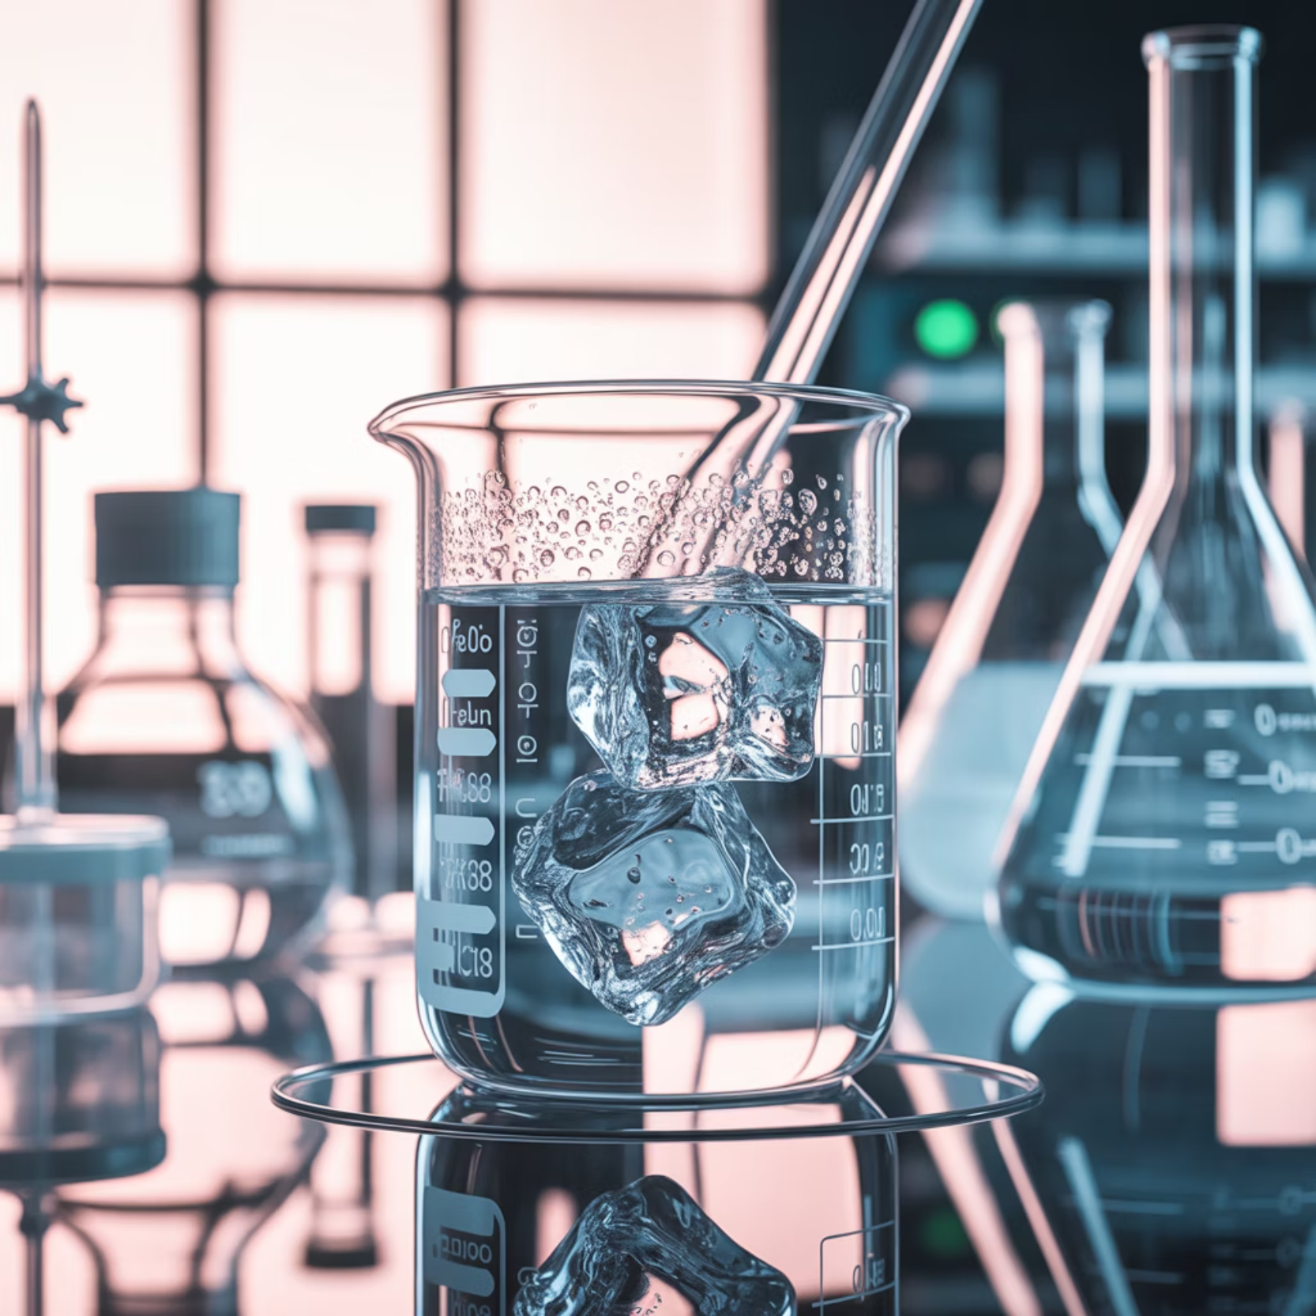
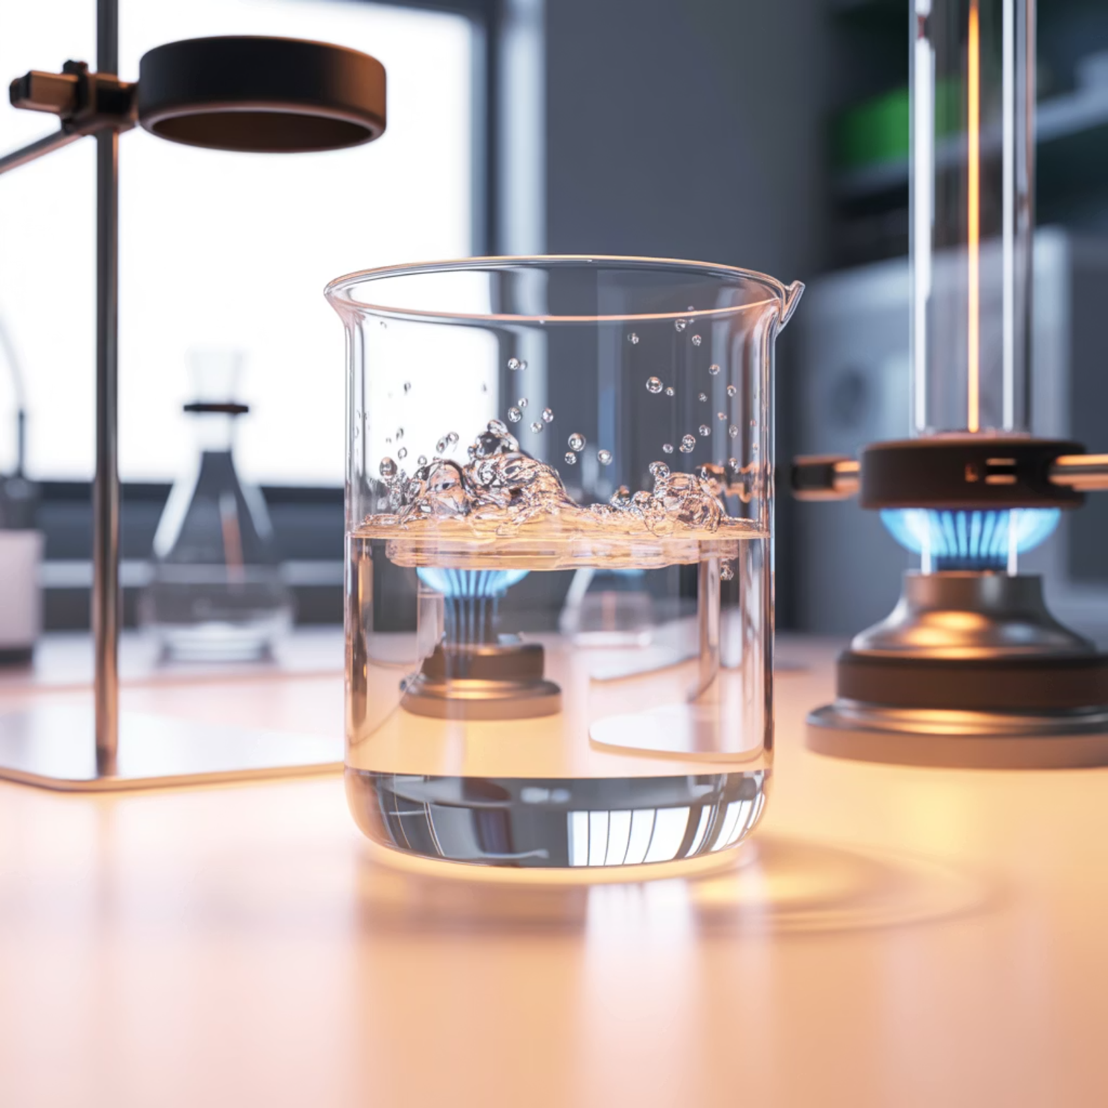
Тәжірибелік зерттеу: мұз бен әйнекті салыстыру
Зерттеу әдістемесі
Мұз бен әйнек үлгілерін бақылау арқылы кристалл және аморфты заттардың айырмашылығын анықтаймыз:
Екі үлгіні де бөлме температурасында қою
Қыздыру кезінде температураны өлшеу
Балқу процесін бақылау
Уақыт бойынша өзгерістерді тіркеу
Күтілетін нәтижелер:
Мұз нақты 0°C температурада балқиды, ал әйнек біртіндеп жұмсарады.

Slide 8
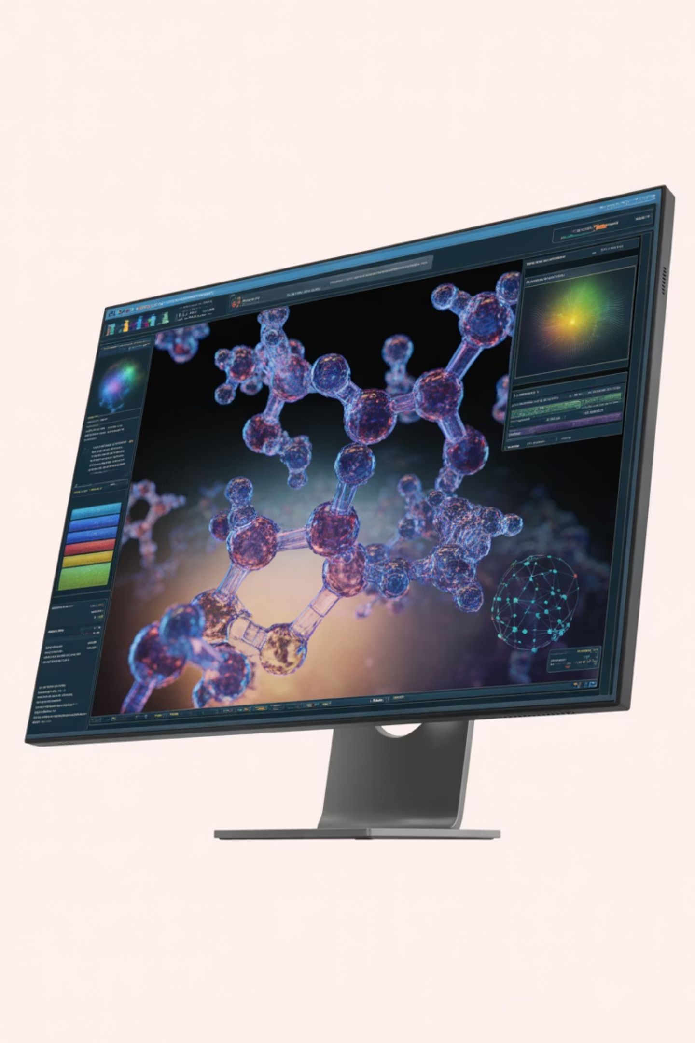





PhET симуляциясы арқылы модельдеу
Заманауи технологиялар заттардың молекулалық құрылымын көрнекі түрде зерттеуге мүмкіндік береді. PhET States of Matter симуляциясы арқылы біз қатты, сұйық және газ күйлеріндегі молекулалардың орналасуы мен қозғалысын бақылай аламыз.
Қатты күйді бақылау
Молекулалардың тығыз орналасуы мен тербелісін көру
Сұйық күйге өту
Қыздыру кезінде молекулалардың жылжымалы болуы
Газ күйіне айналу
Молекулалардың еркін қозғалысын бақылау
Тапсырма: Симуляцияда температураны өзгертіп, молекулалардың жылдамдығы мен арақашықтығының өзгерісін бақылаңыз. Кристалл құрылымындағы атомдардың ретті орналасуына назар аударыңыз.

Slide 9
Қорытынды: негізгі түсініктер
01
02
МКТ негізі
Кристалл заттар
Барлық заттар молекулалардан тұрады, олар үздіксіз қозғалыста
Ретті молекулалық құрылым, нақты балқу температурасы, анықталған пішін
03
04
Аморфты заттар
Заттың күйлері
Ретсіз құрылым, біртіндеп жұмсару, изотроптық қасиеттер
Қатты, сұйық, газ – молекулалардың өзара орналасуы мен қозғалысымен анықталады
"Тура биде туған жоқ!" – Білім мен дағды үздіксіз зерттеу мен тәжірибе арқылы қалыптасады.

Slide 10

Рефлексия және бағалау
Негізгі сұрақ:
Кристалл және аморфты заттардың басты айырмашылығы неде?
100%
Бір сөйлеммен жауап беріңіз:
Әділдік
Ғылыми білімге негізделген объективті бағалау
Бағалау критерийлері:
Белсенділік – 1 балл
Теориялық білім – 2 балл
Тәжірибелік талдау – 3 балл
Модельдеу дағдысы – 3 балл
100%
Қорытынды – 1 балл
Барлығы: 10 балл
Жауапкершілік
Алған білімді өмірде қолдану дағдысы
Келесі сабақ: Заттардың жылулық қасиеттері және фазалық өтулер.

